Slide 1
МИНИСТЕРСТВО ОБРАЗОВАНИЯ РЕСПУБЛИКИ МОРДОВИЯ
ПОРТФОЛИО
МАДЯКИНА ГЕННАДИЯ НИКОЛАЕВИЧА
тренера – преподавателя
по тяжелой атлетике Муниципального учреждения
дополнительного образования
«Детско – юношеская
спортивная школа №1»
г.о. Саранск

Slide 2
Образование: Высшее
МГПИ им. М. Е. Евсевьева, факультет «Физическая культура»
дата выдачи 08.02.2019 года.
Стаж педагогической работы:
по специальности 16 лет.
Общий стаж работы: 33 года
Наличие квалификационной категории: Высшая категория
Дата последней аттестации: 01.06.2015г.

Slide 3
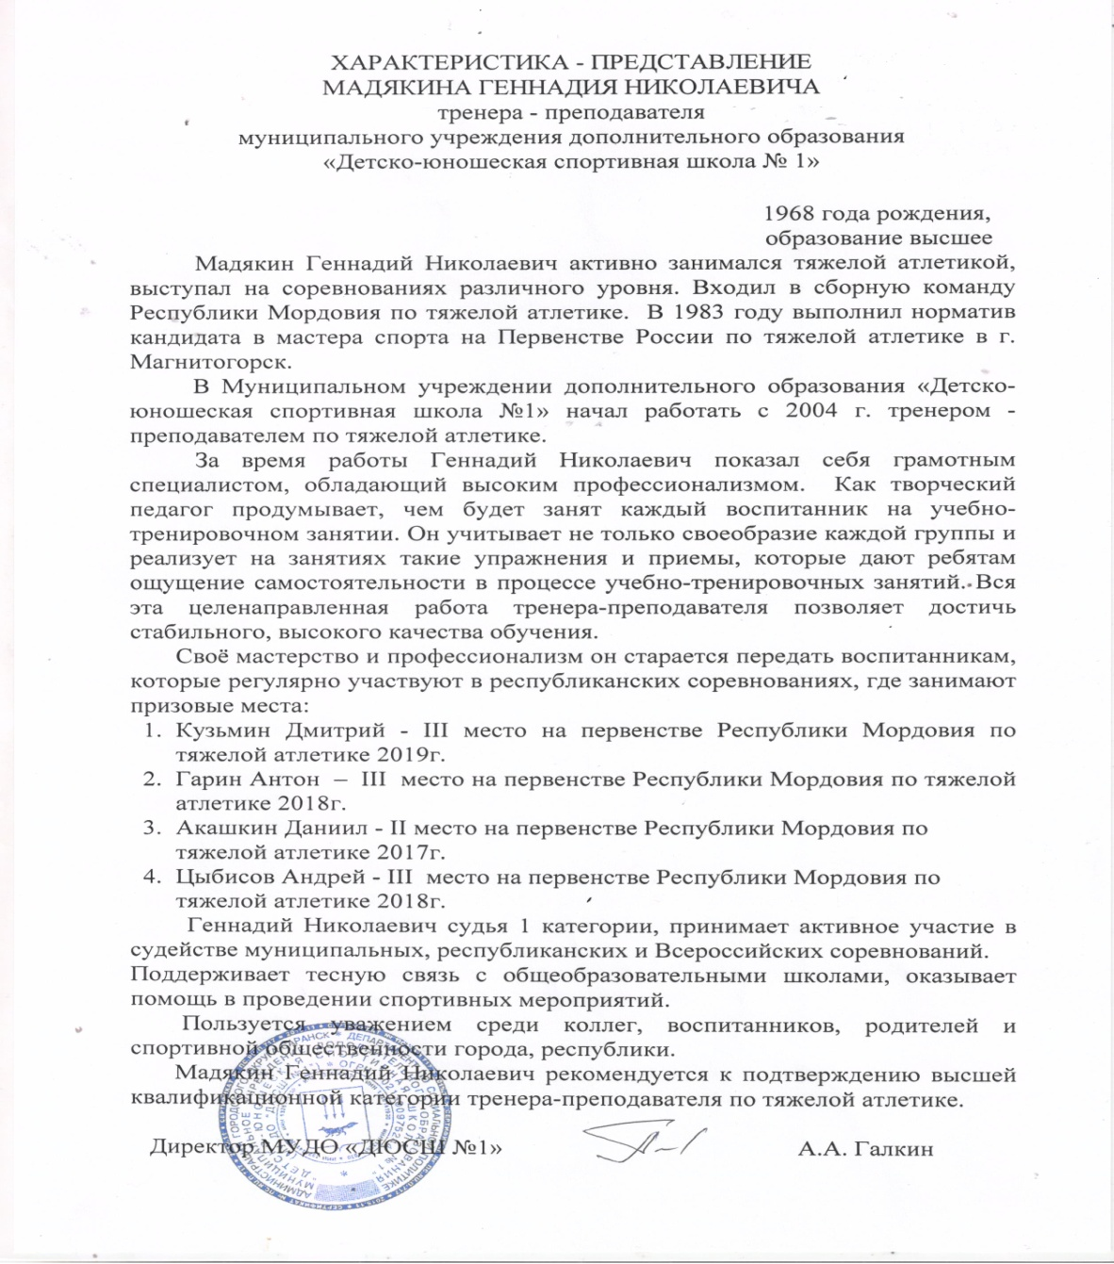

Slide 4
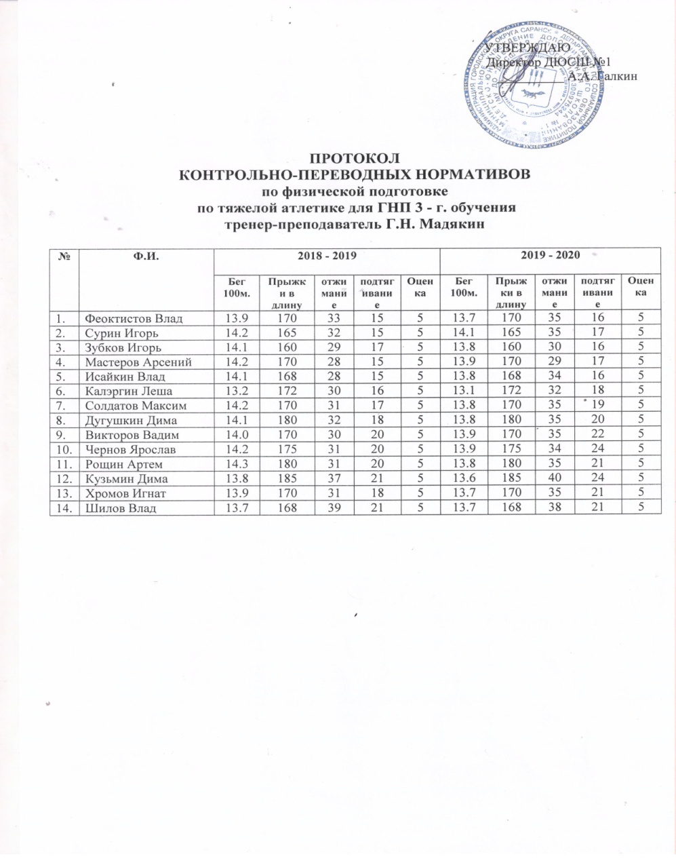
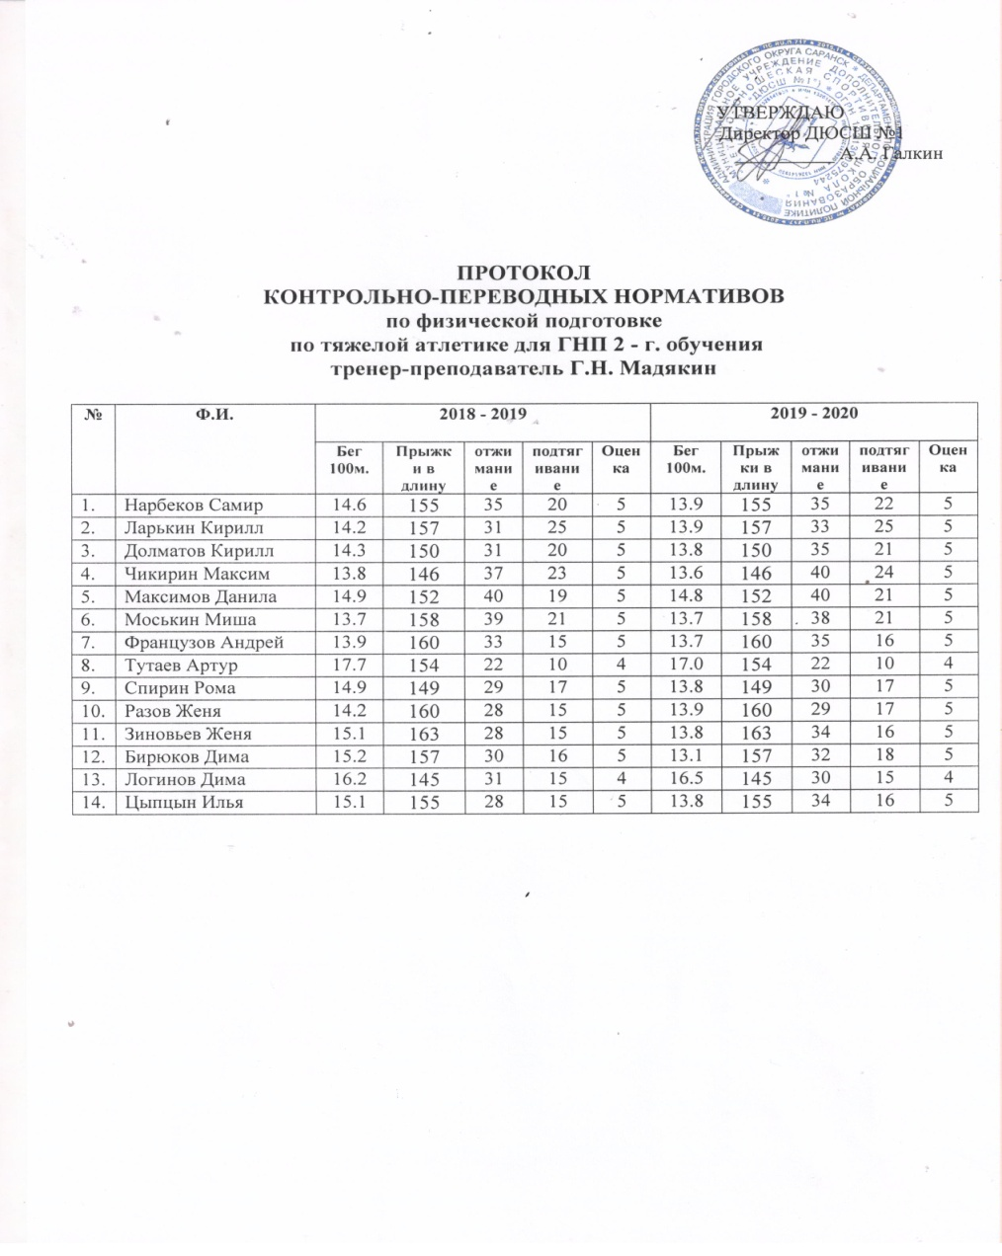
2.Степень обеспечения повышения уровня подготовленности воспитанников

Slide 5
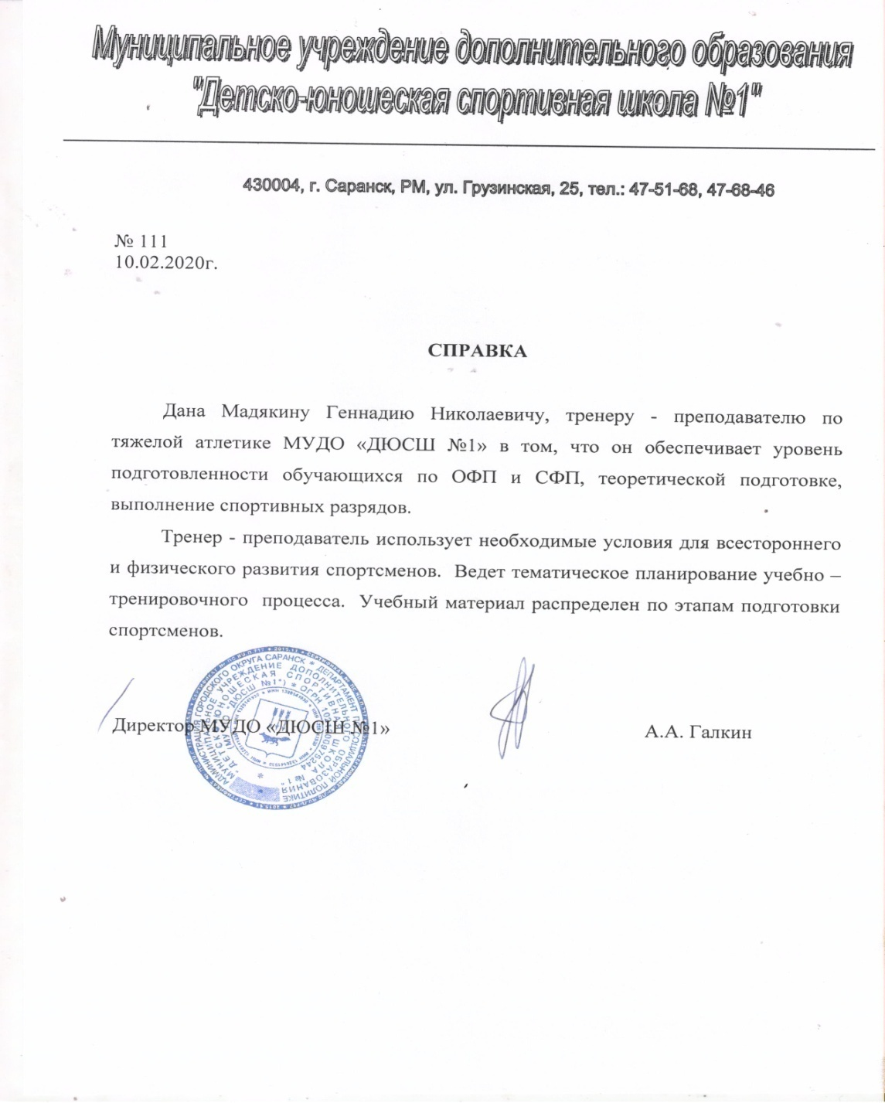

Slide 6
3.Сохранность контингента воспитанников на этапах спортивной подготовки
Группа, год обучения | 2018 – 2019 учебный год |  |  | 2019– 2020 учебный год
 | В начале года | В конце года | % | В начал года | В конце года | %
ГНП – 3 г.о. | 14 | 13 | 95 | 14 | 13 | 95
ГНП – 2 г.о. | 14 | 13 | 95 | 14 | 13 | 95

Slide 7
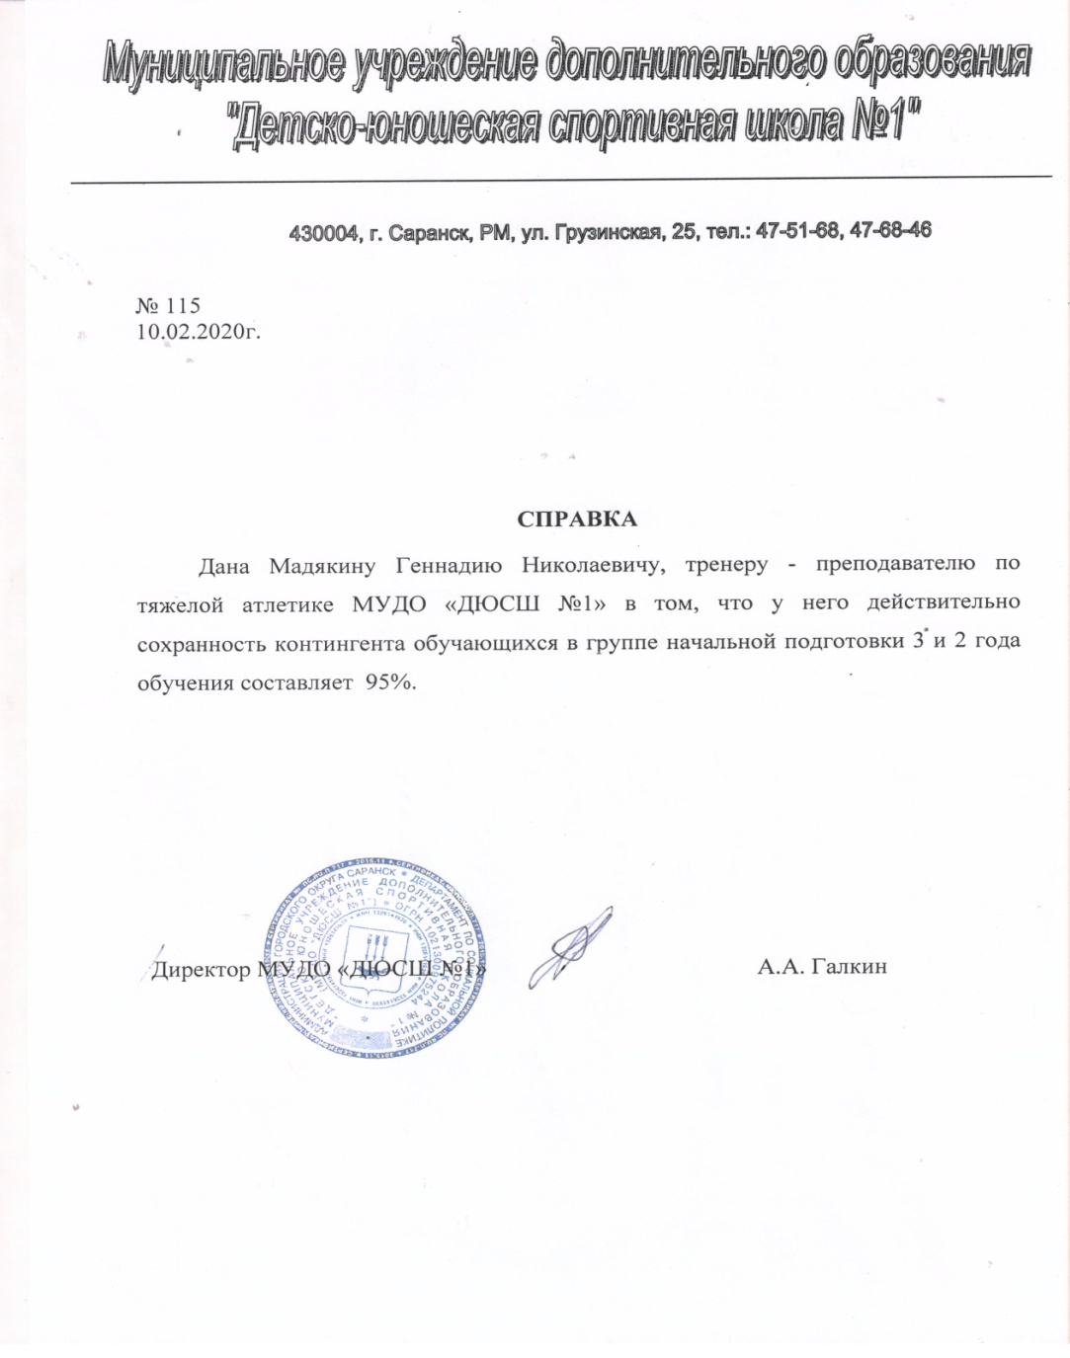

Slide 8
4.Результаты анализа текущей документации
Согласно нормативных документов, имеется следующая учебная документация:
Журнал учета работы учебных групп
Личные дела на обучающихся (заявление, личные карточки)
Протоколы контрольных переводных нормативов
Календарный план спортивно-массовых мероприятий
Протоколы, положения соревнований
Учебные планы и рабочий план конспект
План воспитательной и культурно-массовой работы с обучающимися
Перспективный план

Slide 9
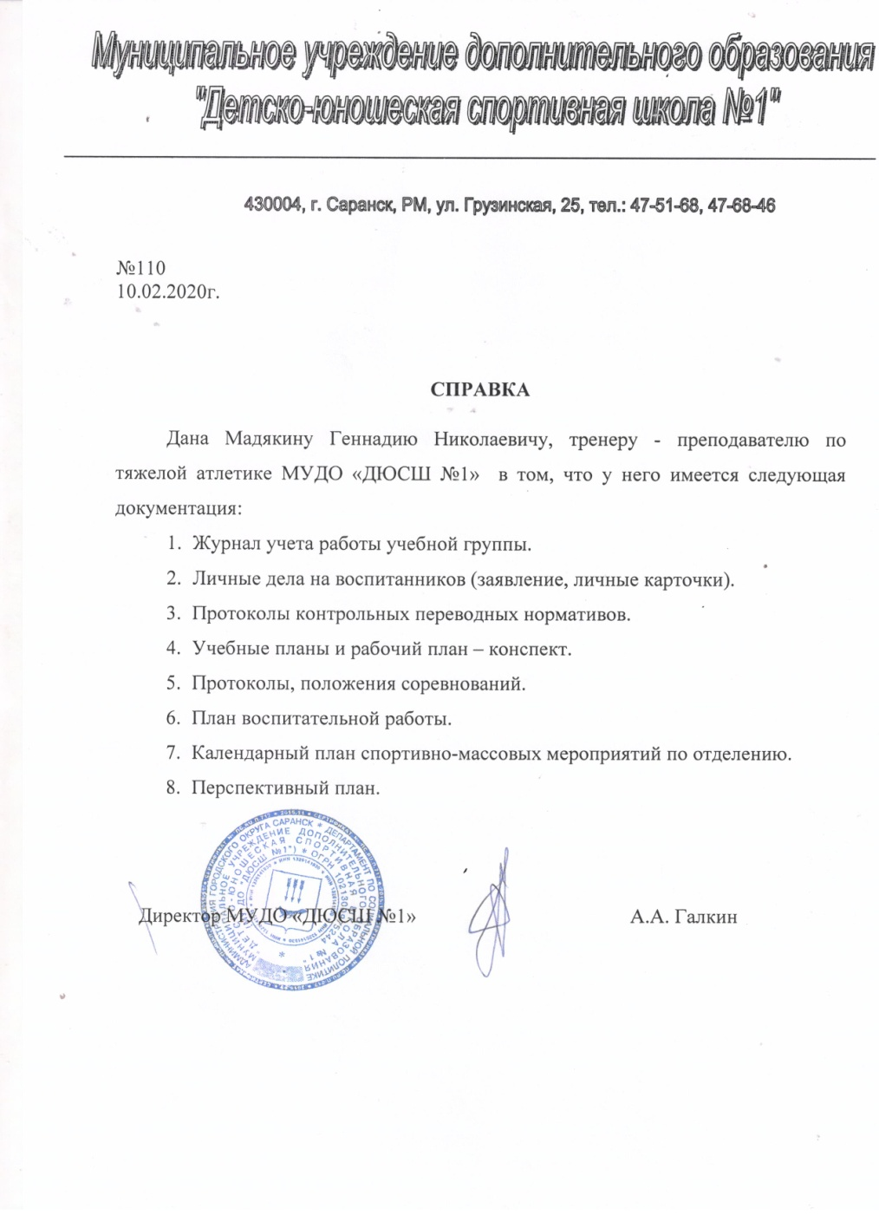
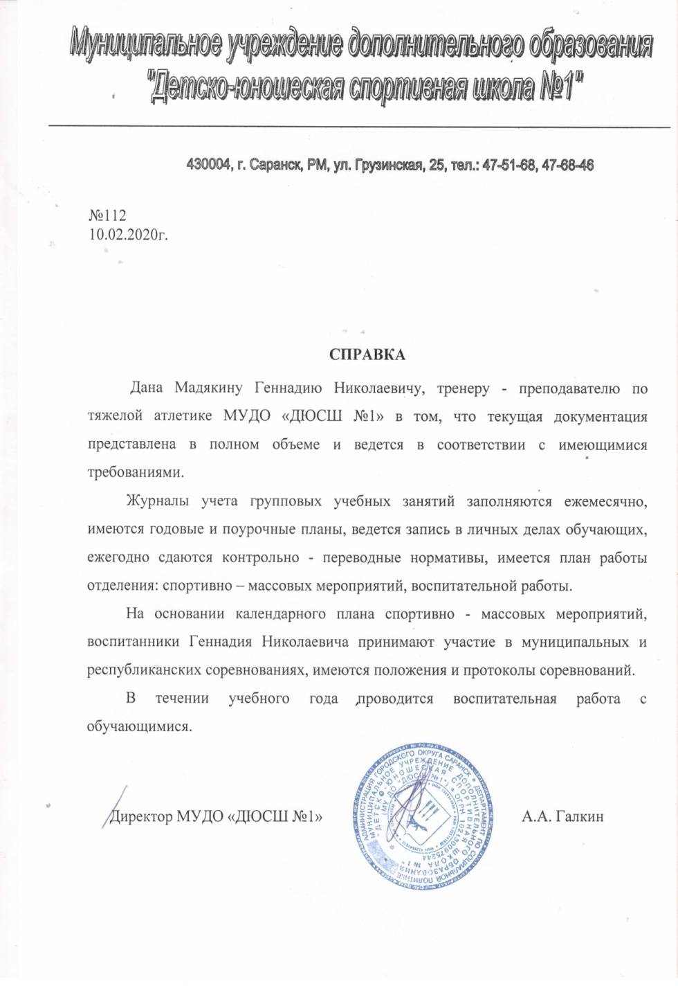

Slide 10
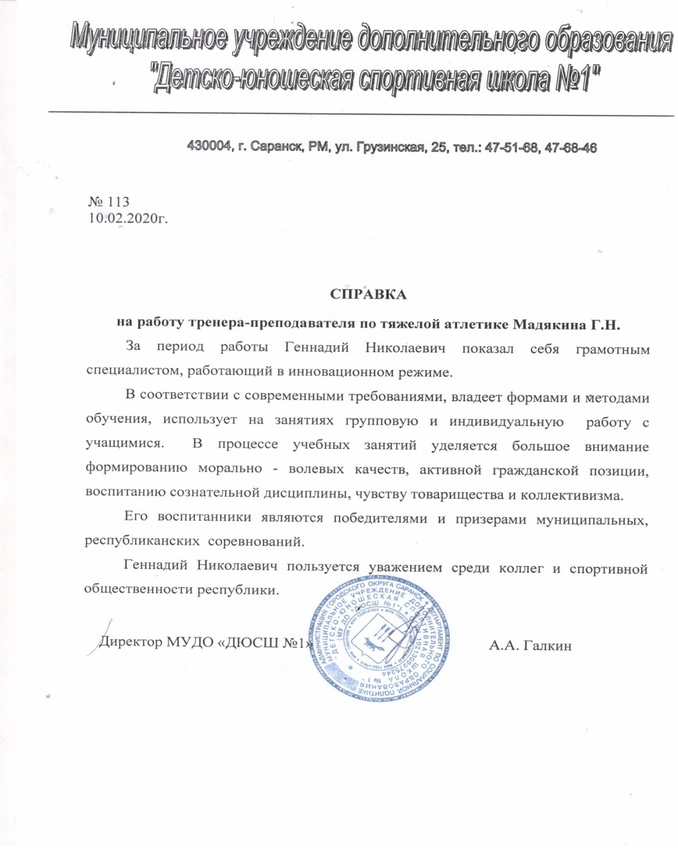

Slide 11
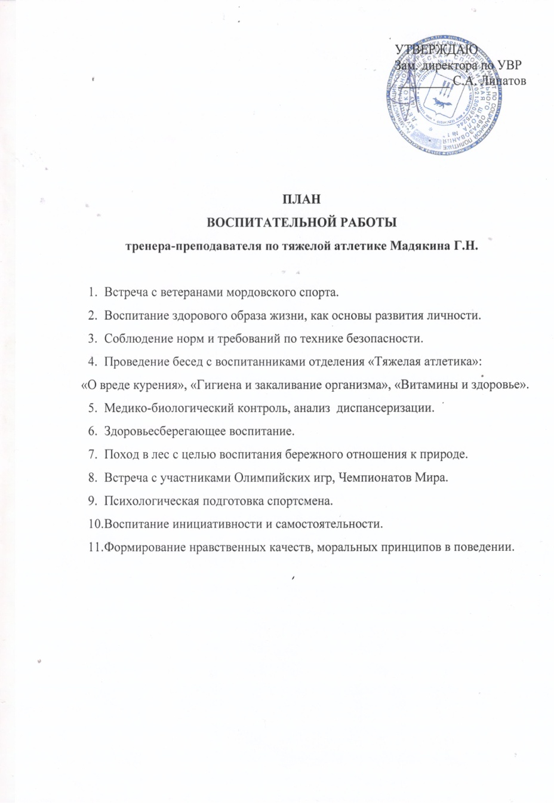
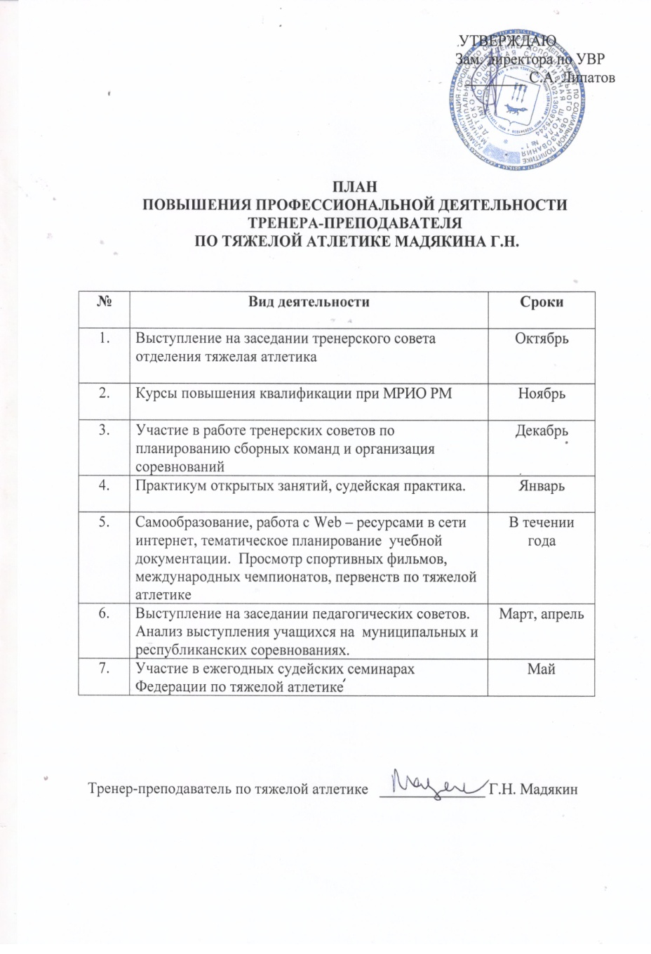

Slide 12
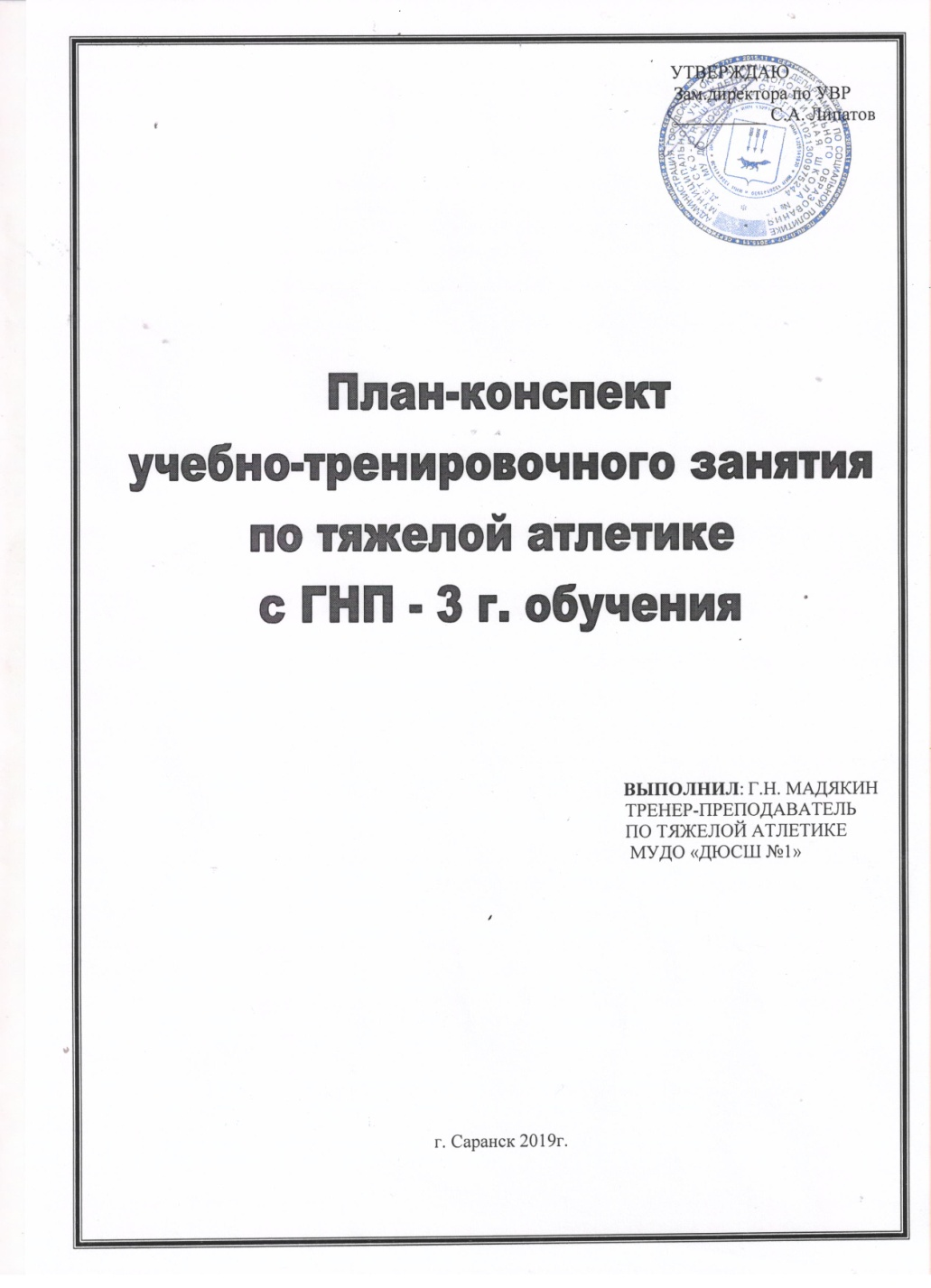
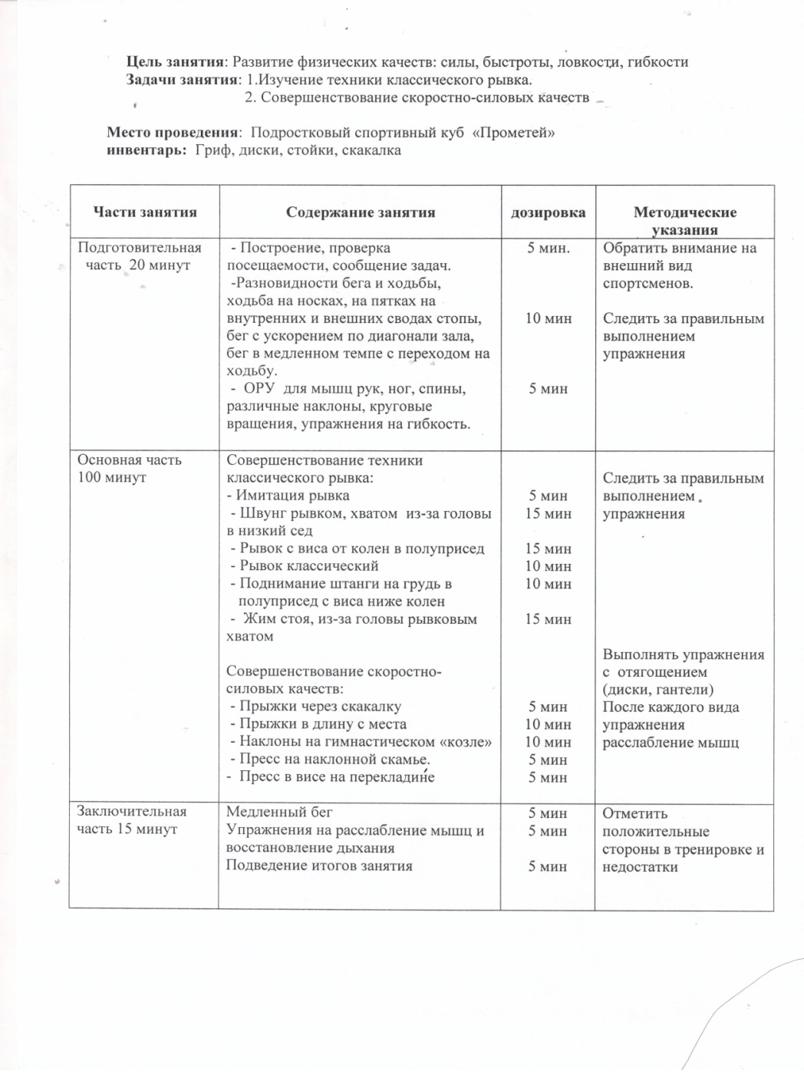

Slide 13
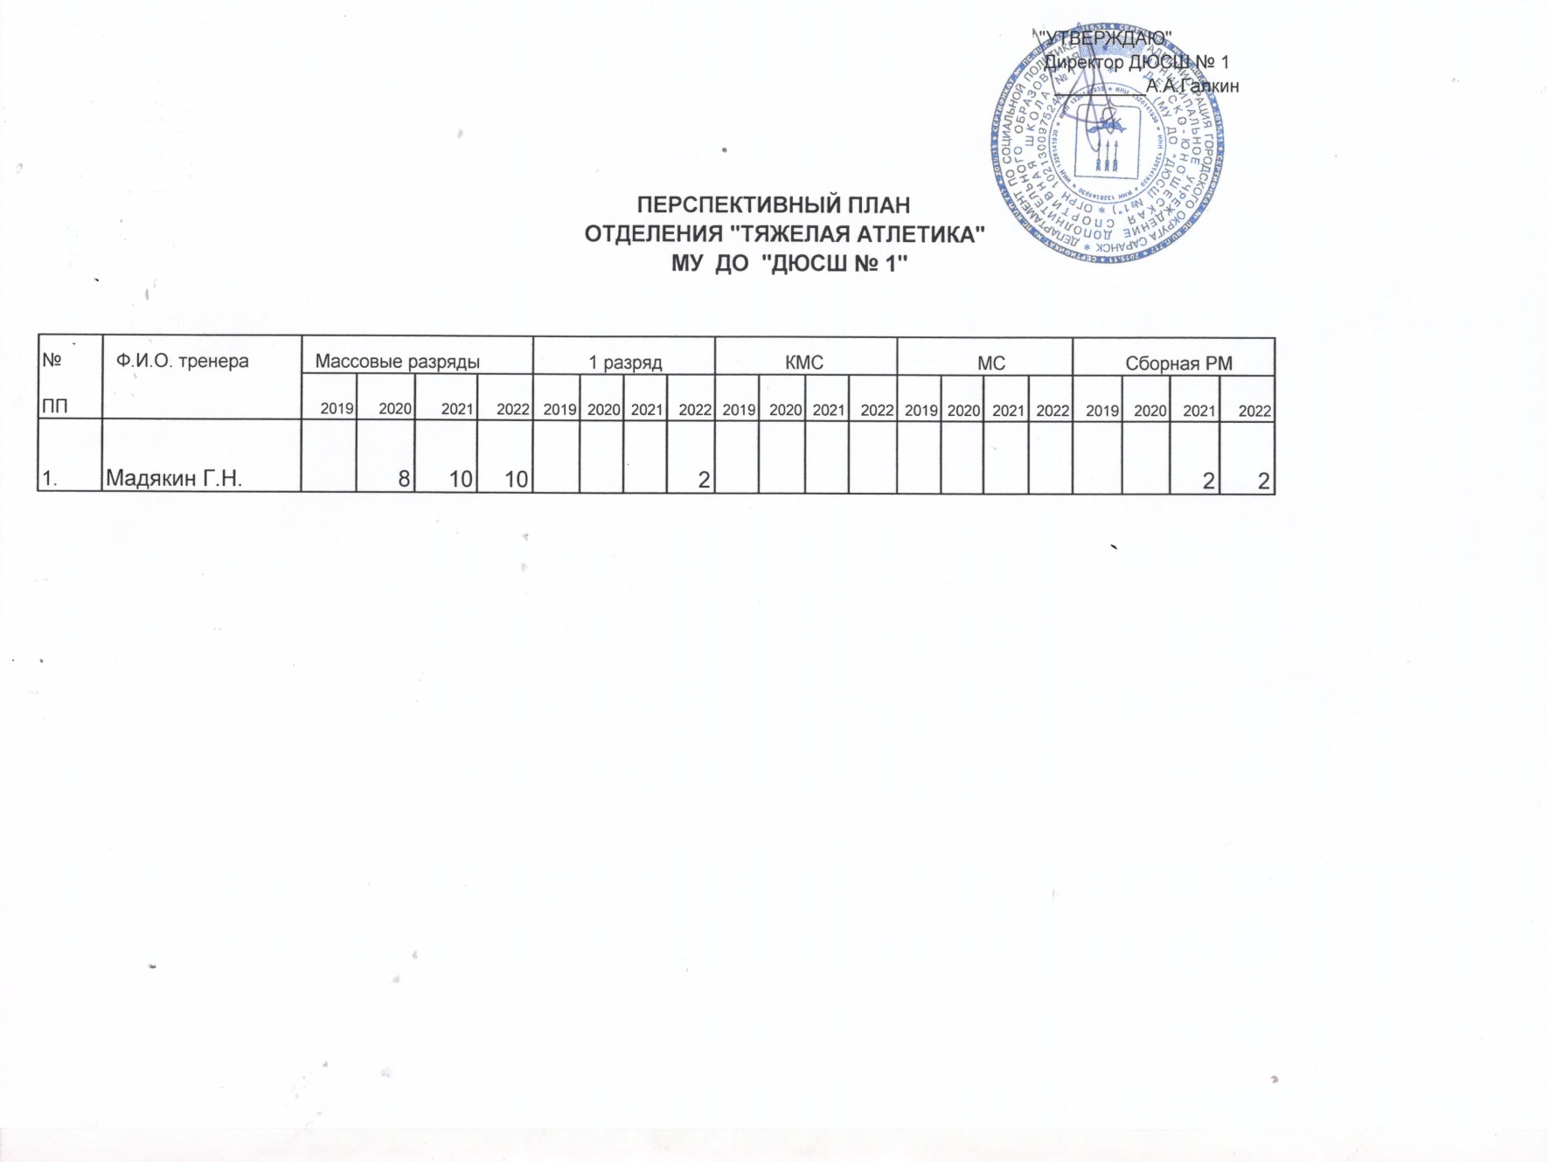

Slide 14
6. Выполнение воспитанниками требований для присвоения спортивных званий и разрядов
Спортсмены выполнили:
I юношеский разряд: 4 человек
II юношеский разряд: 5 человек
III юношеский разряд: 3 человек

Slide 15
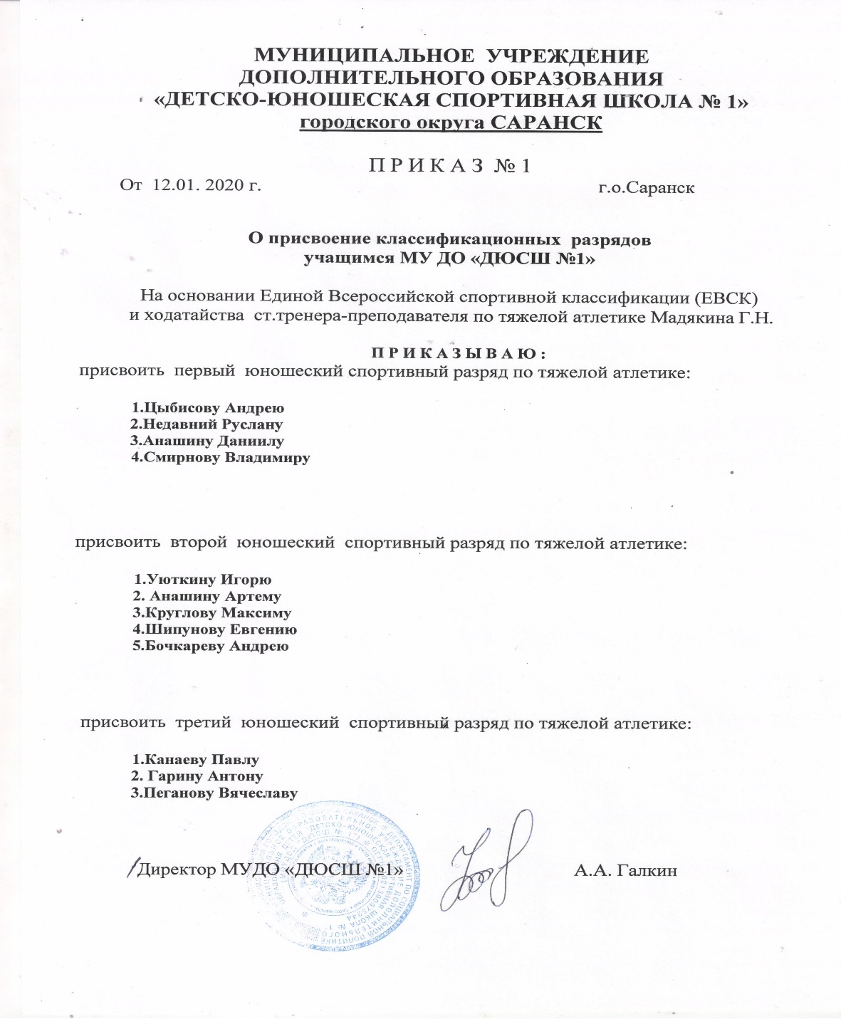

Slide 16
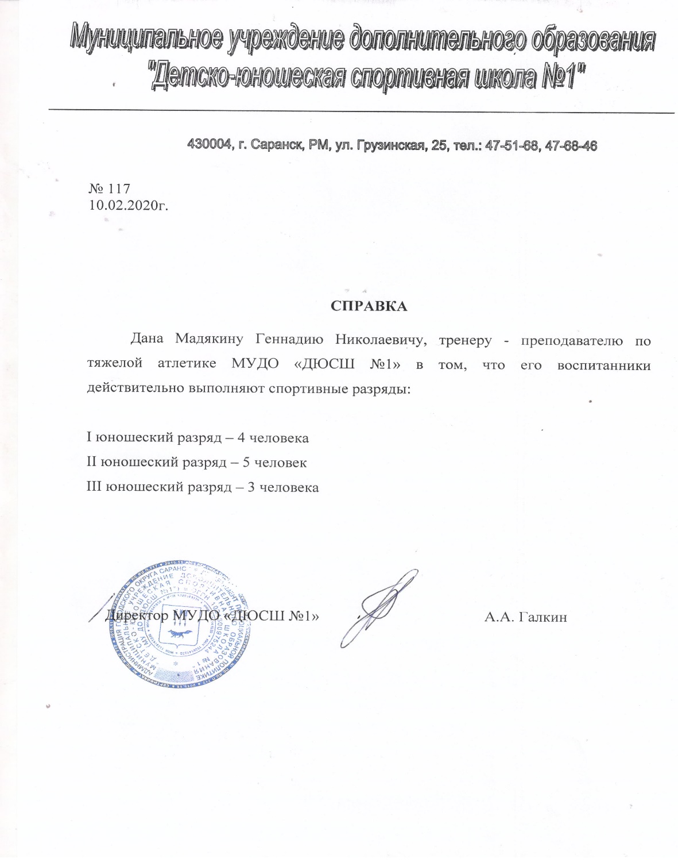

Slide 17
7.Проведение открытых мастер-классов, мероприятий
На уровне образовательной организации
Провел мастер - класс для тренеров – преподавателей по тяжелой атлетике ДЮСШ по теме: «Изучение техники классического рывка», 11.11.2019г в специализированном зале тяжелой атлетики ДЮСШ.

Slide 18
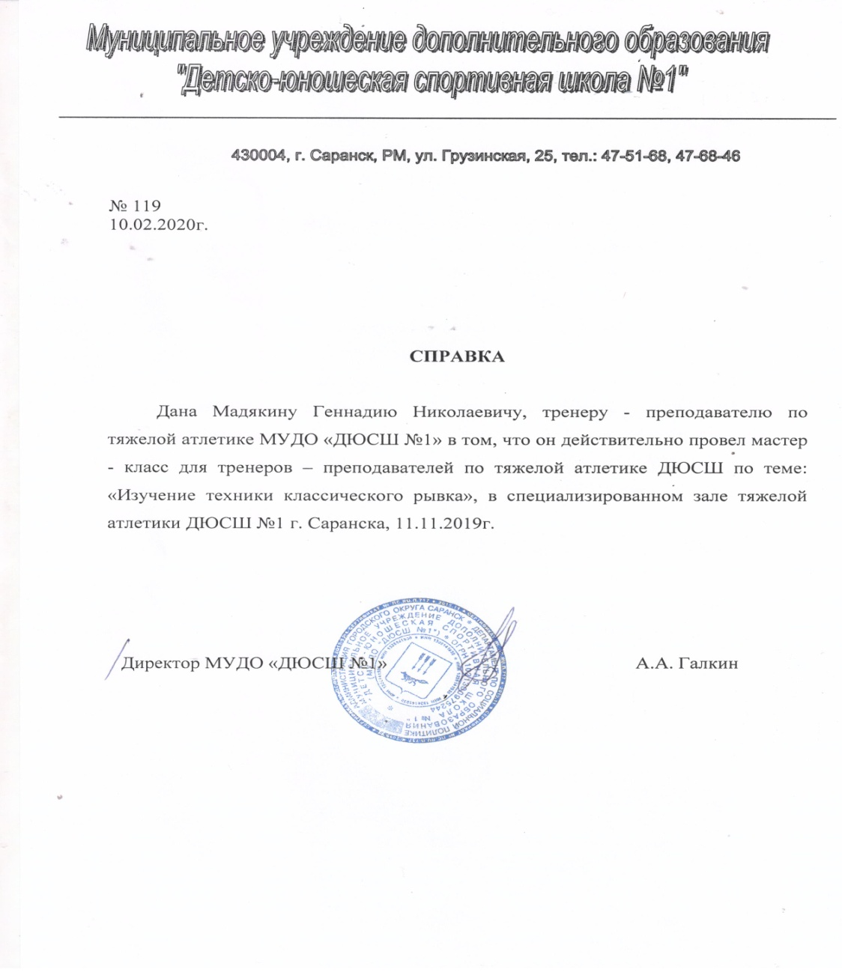

Slide 19
8.Выступления на заседаниях методических советов, конференциях, педагогических чтениях, семинарах, секциях.
На республиканском уровне:
Является судьей первой категории, обслуживает соревнования республиканского и Всероссийского уровня по тяжелой атлетике.

Slide 20
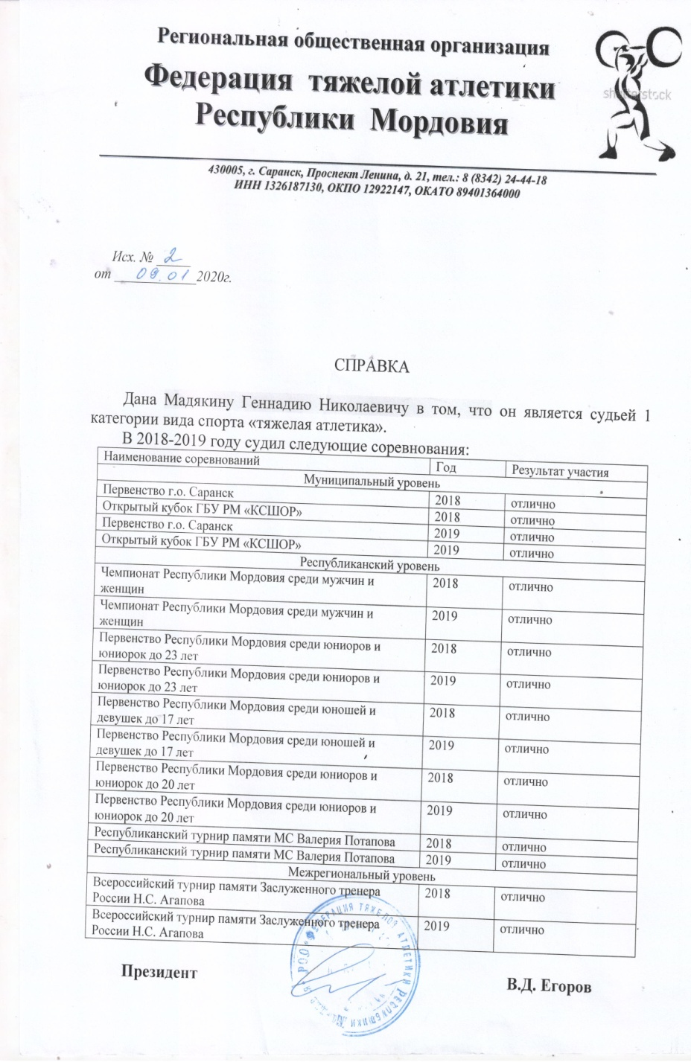
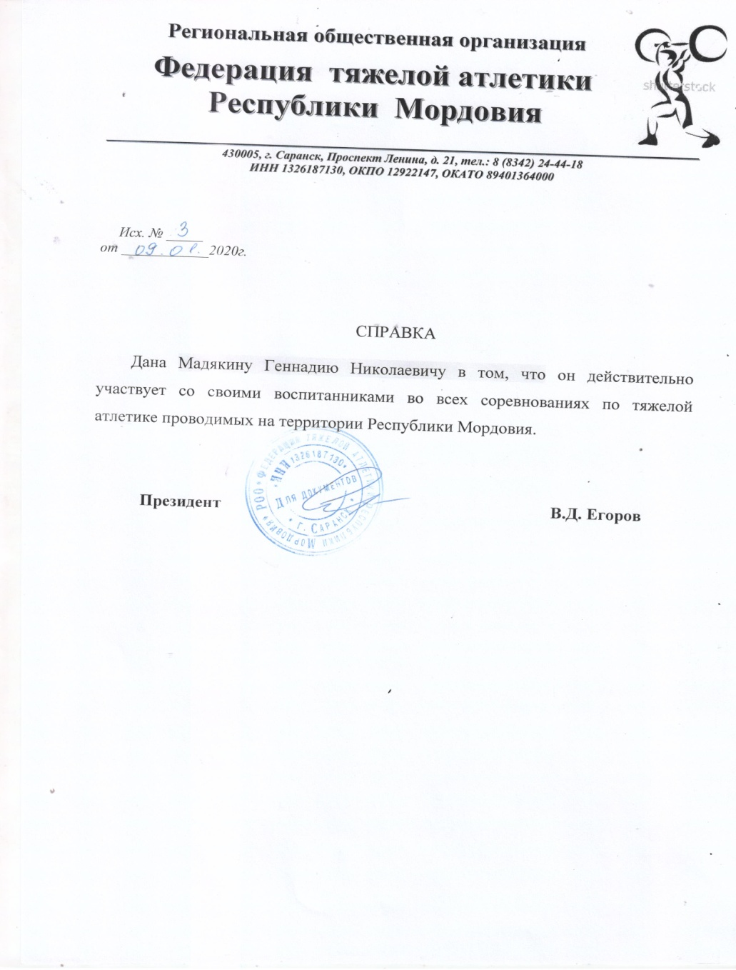

Slide 21
9.Результаты участия воспитанников в официальных соревнованиях
На муниципальном уровне:
ХРАМОВ ИГНАТ – I место на Первенстве г.о. Саранск по тяжелой атлетике 2019г.
ЗИНОВЬЕВ ЕВГЕНИЙ - II место на Первенстве г.о. Саранск по тяжелой атлетике 2019г.
На республиканском уровне:
АКАШКИН ДАНИИЛ – II место на Первенстве Республики Мордовия по тяжелой атлетике 2017г;
III место на Первенстве Республики Мордовия по тяжелой атлетике 2019г;
ЦЫБИСОВ АНДРЕЙ – III место на Первенстве Республики Мордовия по тяжелой атлетике 2018г;
СУРИН ИГОРЬ – III место на Первенстве Республики Мордовия по тяжелой атлетике 2018г;
ЗИНОВЬЕВ ЕВГЕНИЙ - II место на Первенстве Республики Мордовия по тяжелой атлетике 2019г;
КУЗЬМИН ДМИТРИЙ - III место на Первенстве Республики Мордовия по тяжелой атлетике 2019г;
ЧЕКУШКИН АРТЕМ - II место на Первенстве Республики Мордовия по тяжелой атлетике 2017г;
СИЗОВ РОМАН - III место на Первенстве Республики Мордовия по тяжелой атлетике 2018г;

Slide 22
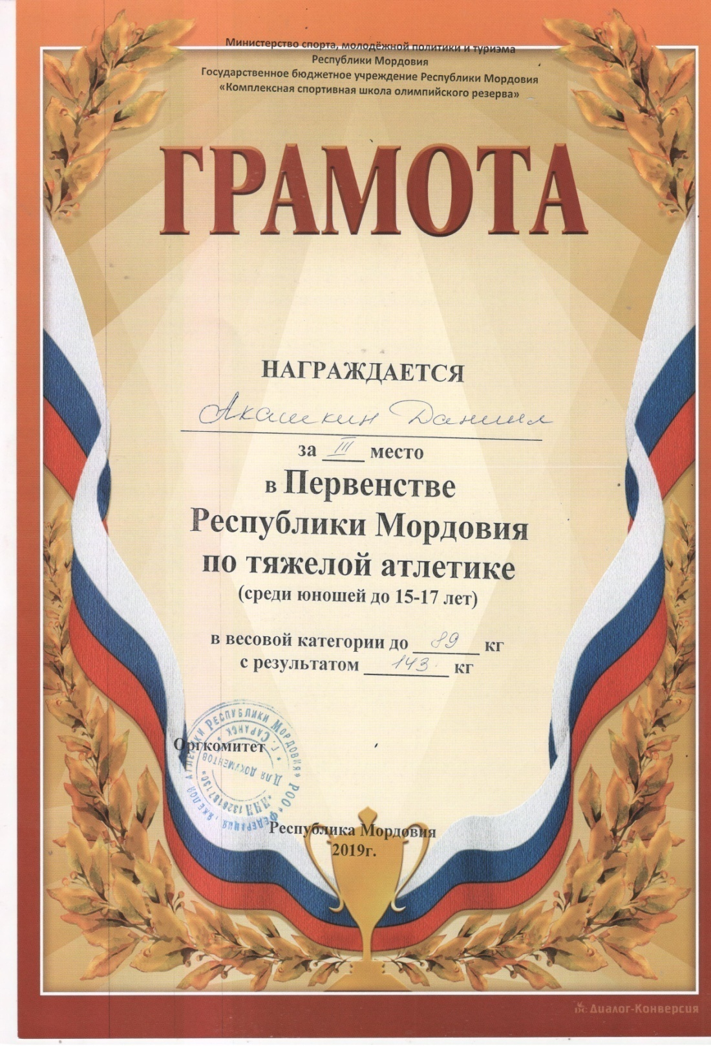
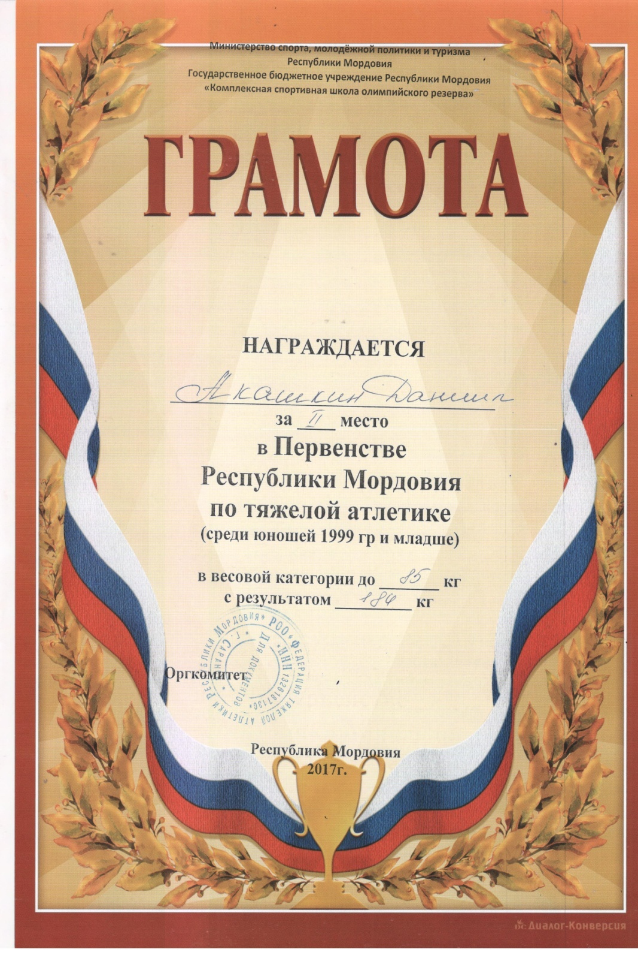

Slide 23
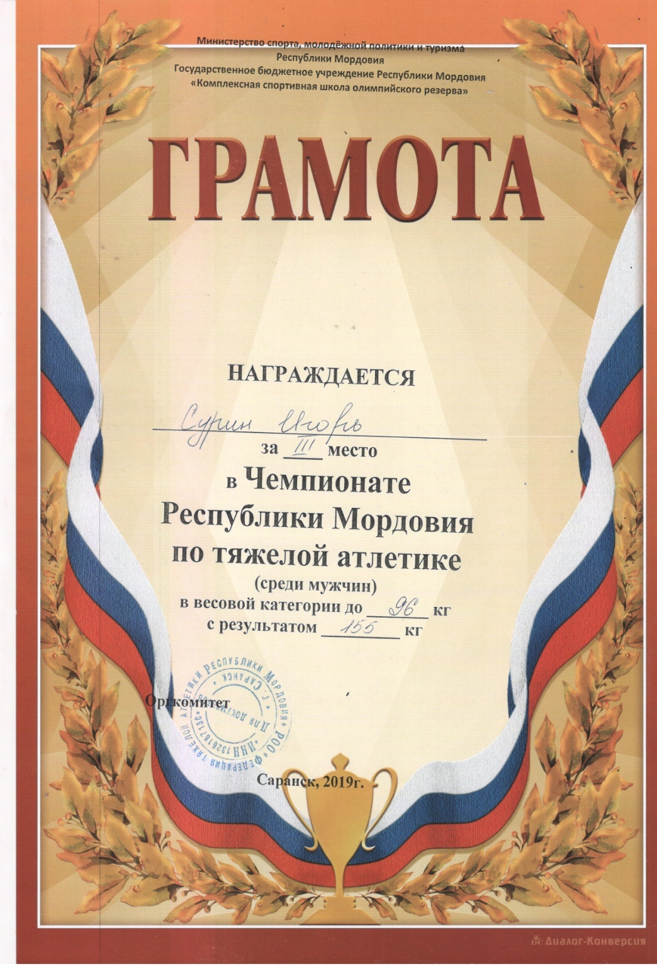

Slide 24
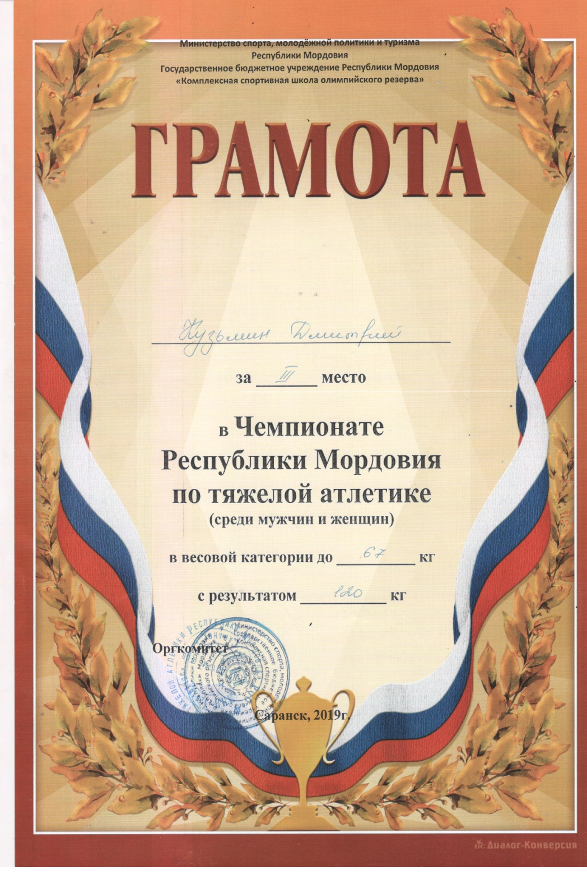

Slide 25
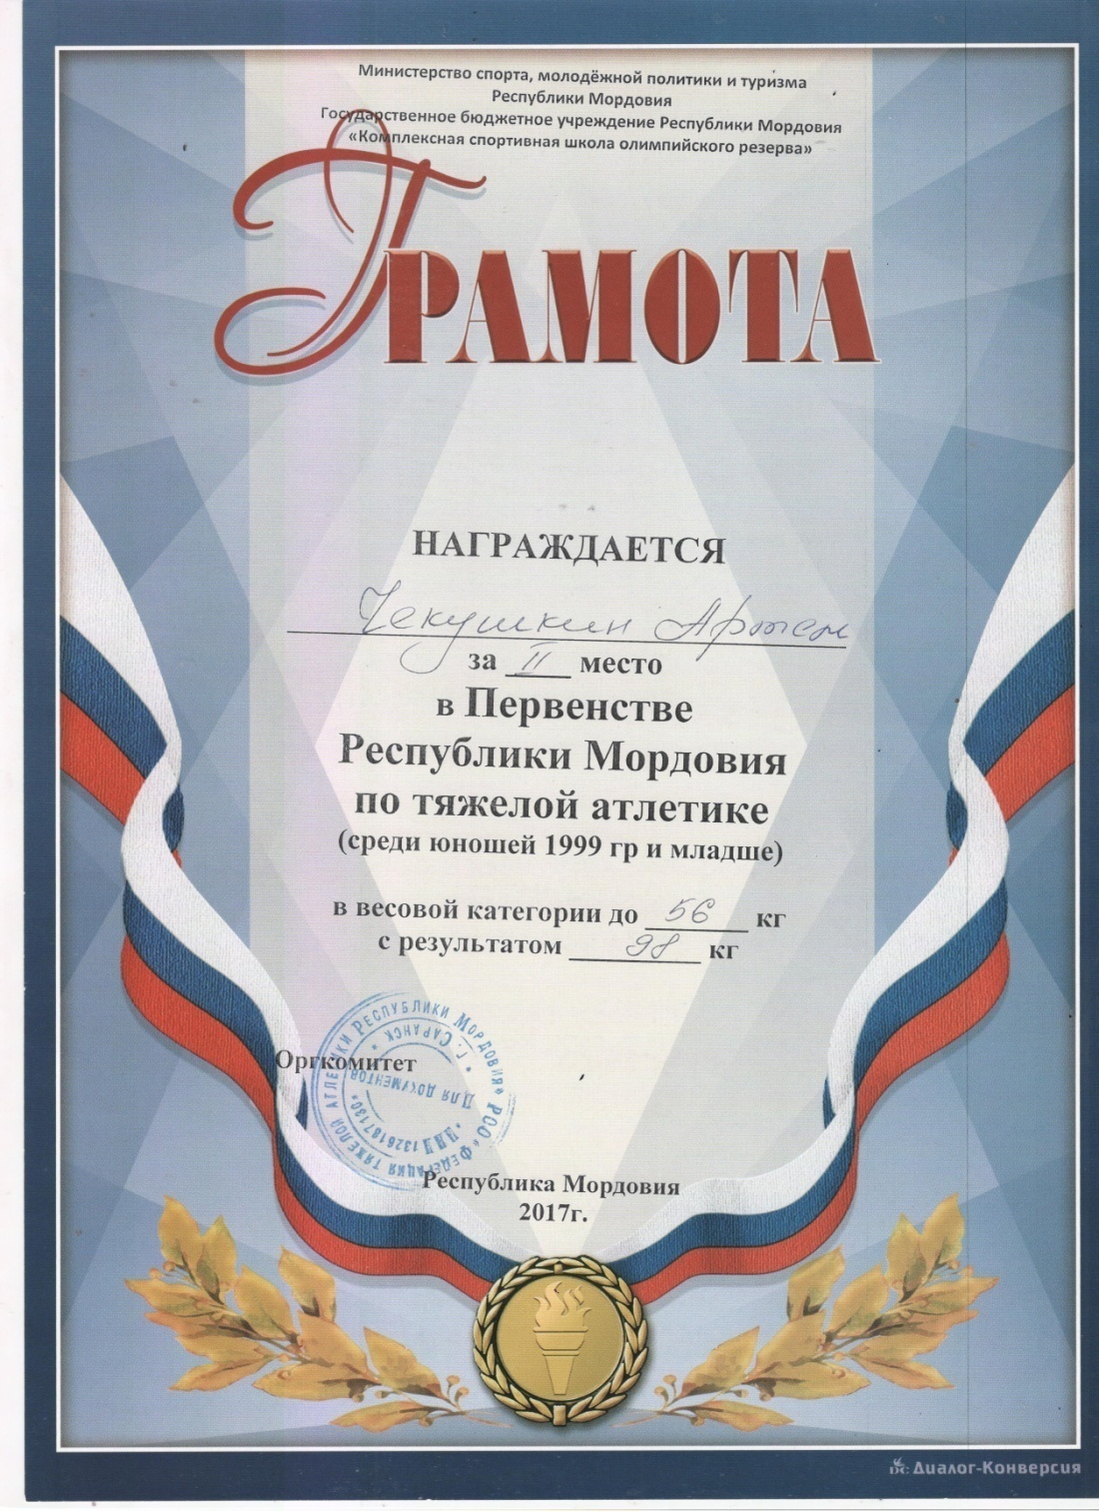
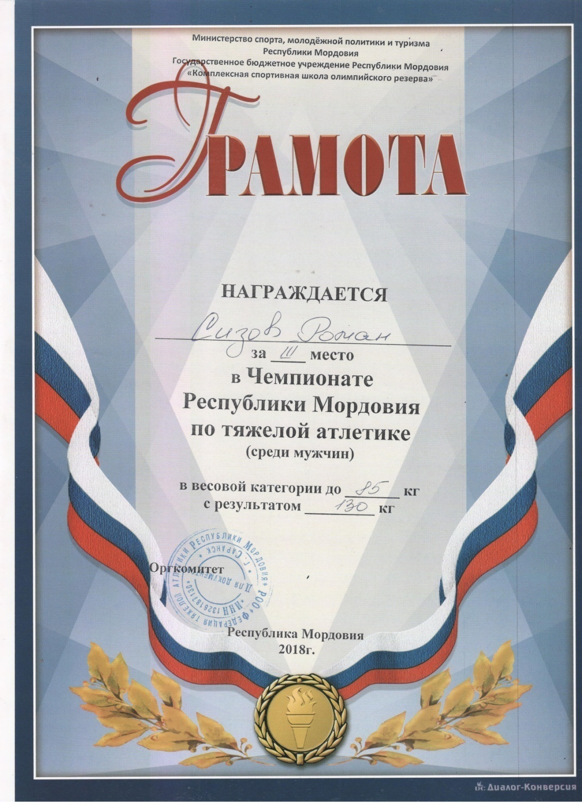

Slide 26
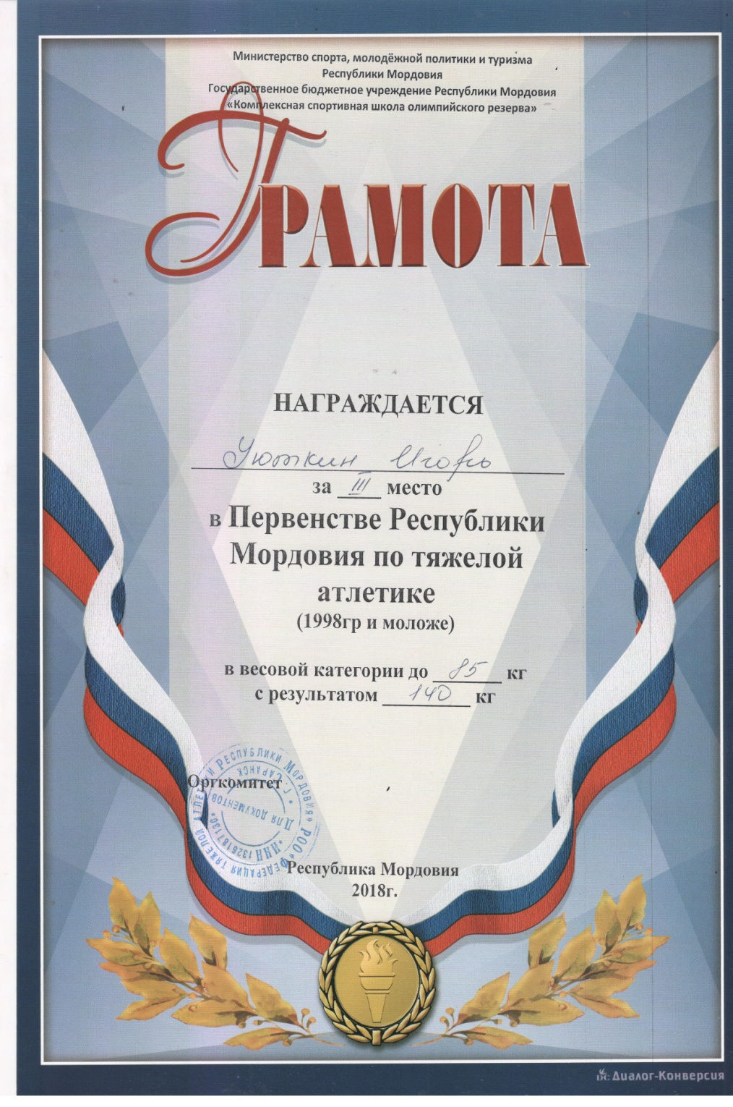

Slide 28
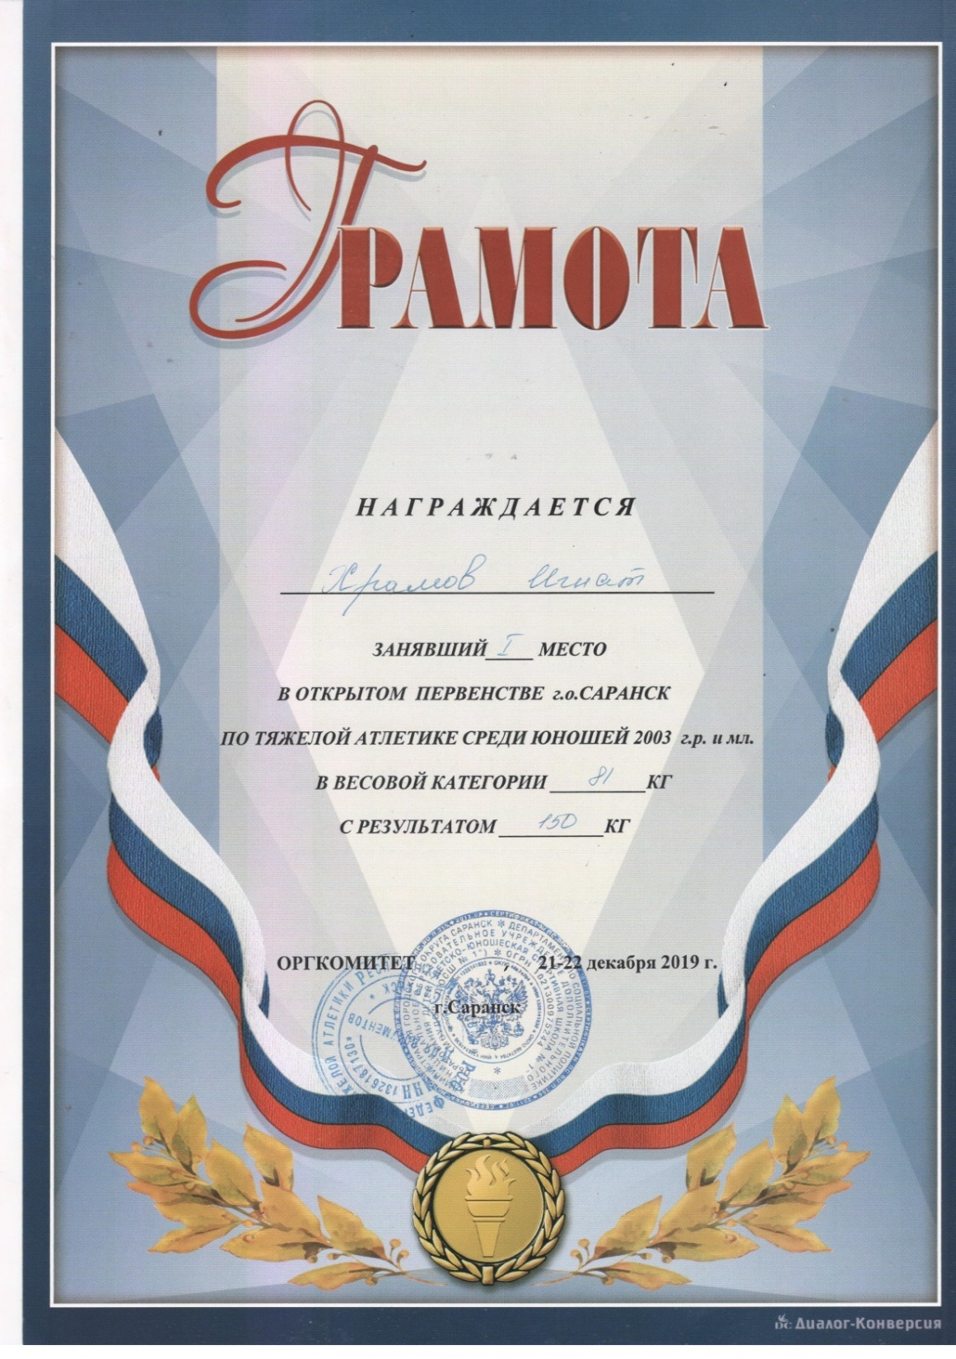
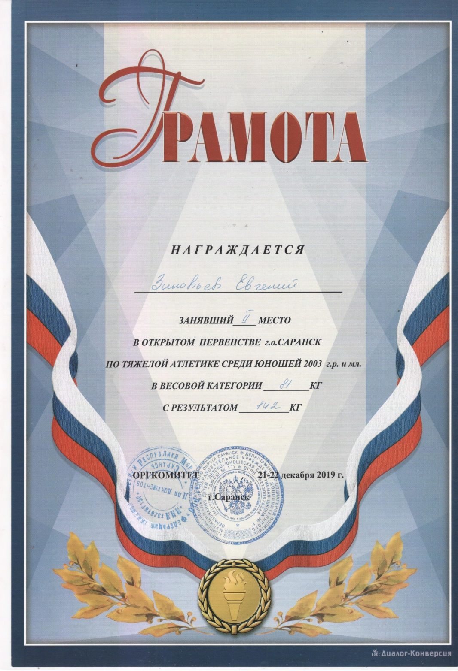

Slide 29
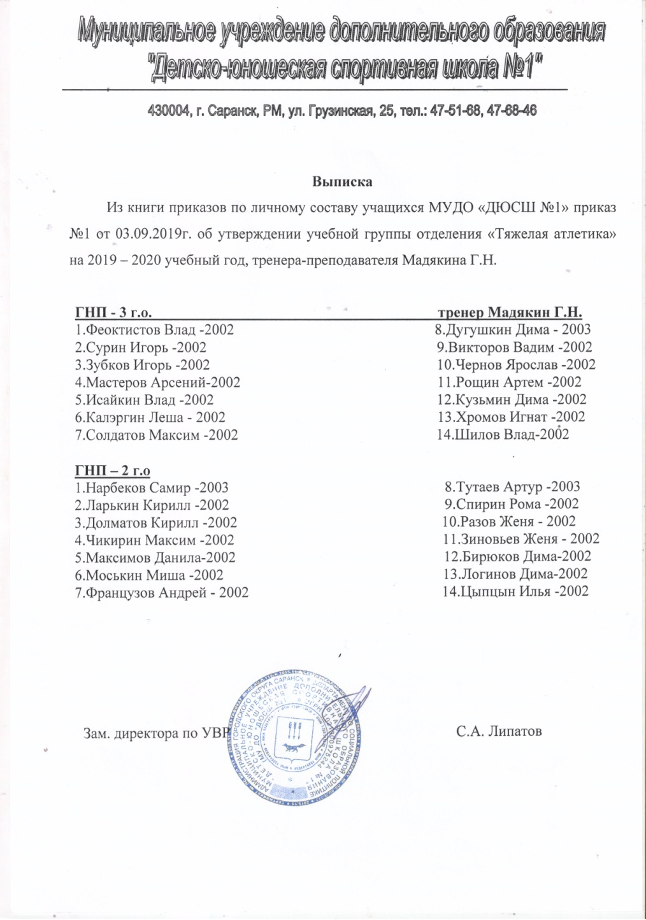
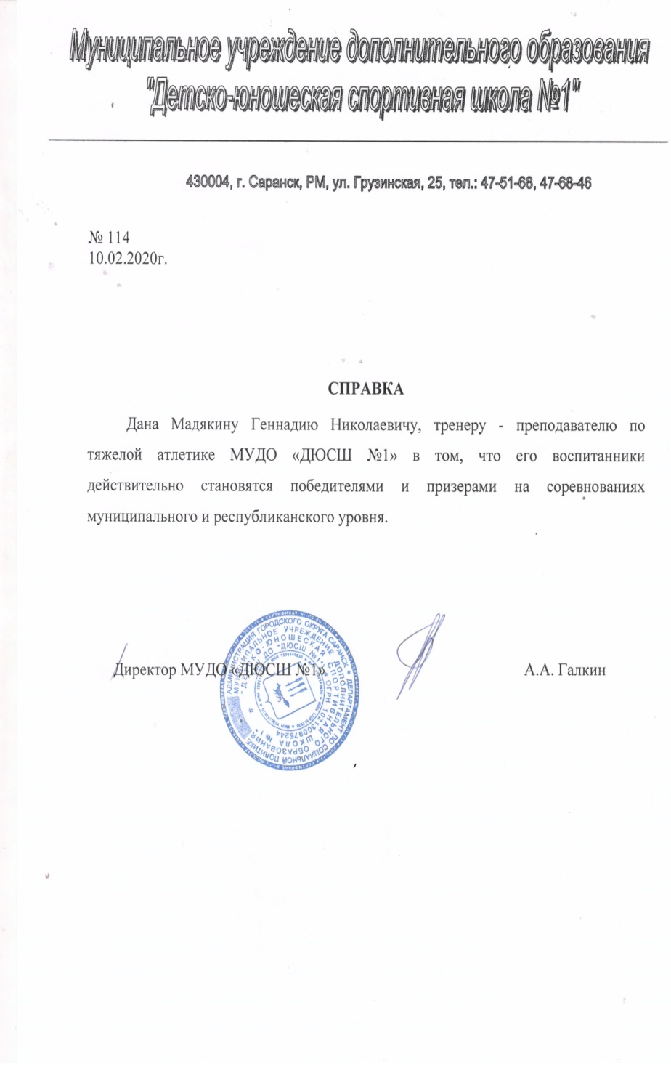

Slide 30
10.Система взаимодействия с родителями воспитанников
Родительские собрания (сентябрь, декабрь, февраль, май)
Проведение бесед на различные темы: «Здоровый образ жизни», «Воспитание нравственности и формирование правильной самооценки ребенка в семье», «Психологическая подготовка спортсмена», «Специфика семейного воспитания: позитивное и негативное», «Физиологическое взросление и его влияние на формирование личностных качеств спортсмена» (в течение учебного года)
Посещение учебно-тренировочных занятий, спортивно-массовых мероприятий (в течение учебного года)
Контроль за прохождением медицинского осмотра обучающихся в республиканском врачебно-физкультурном диспансере

Slide 31
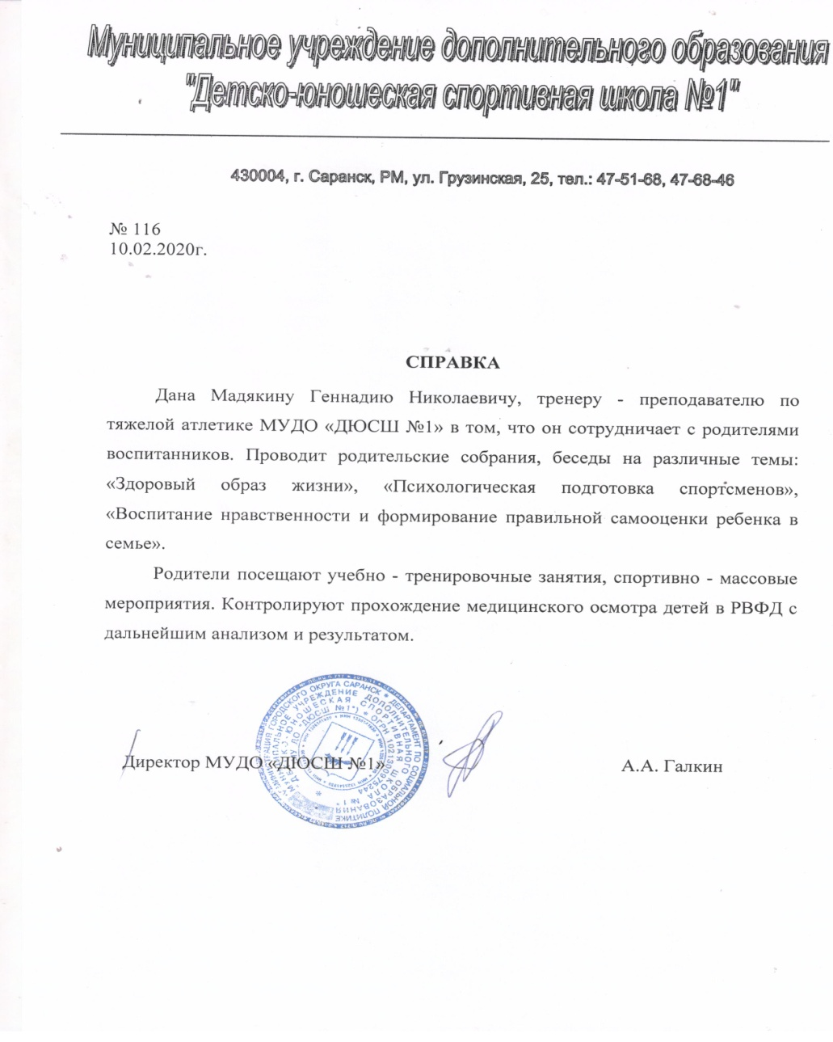

Slide 32
11.Наличие публикаций, авторских программ, методических пособий, методических рекомендаций
Разработано методическое пособие «Методы развития
физической подготовки тяжелоатлетов» для муниципальных
учреждений дополнительного образования физкультурно –
спортивной направленности.
Утверждено ФГБОУ ВПО «МГПИ им. М. Е. Евсевьева,
факультет «Физическая культура»
Трескин М.Ю. - кандидат педагогических наук, доцент
кафедры физического воспитания и спортивных дисциплин
27.12.2019г.

Slide 33
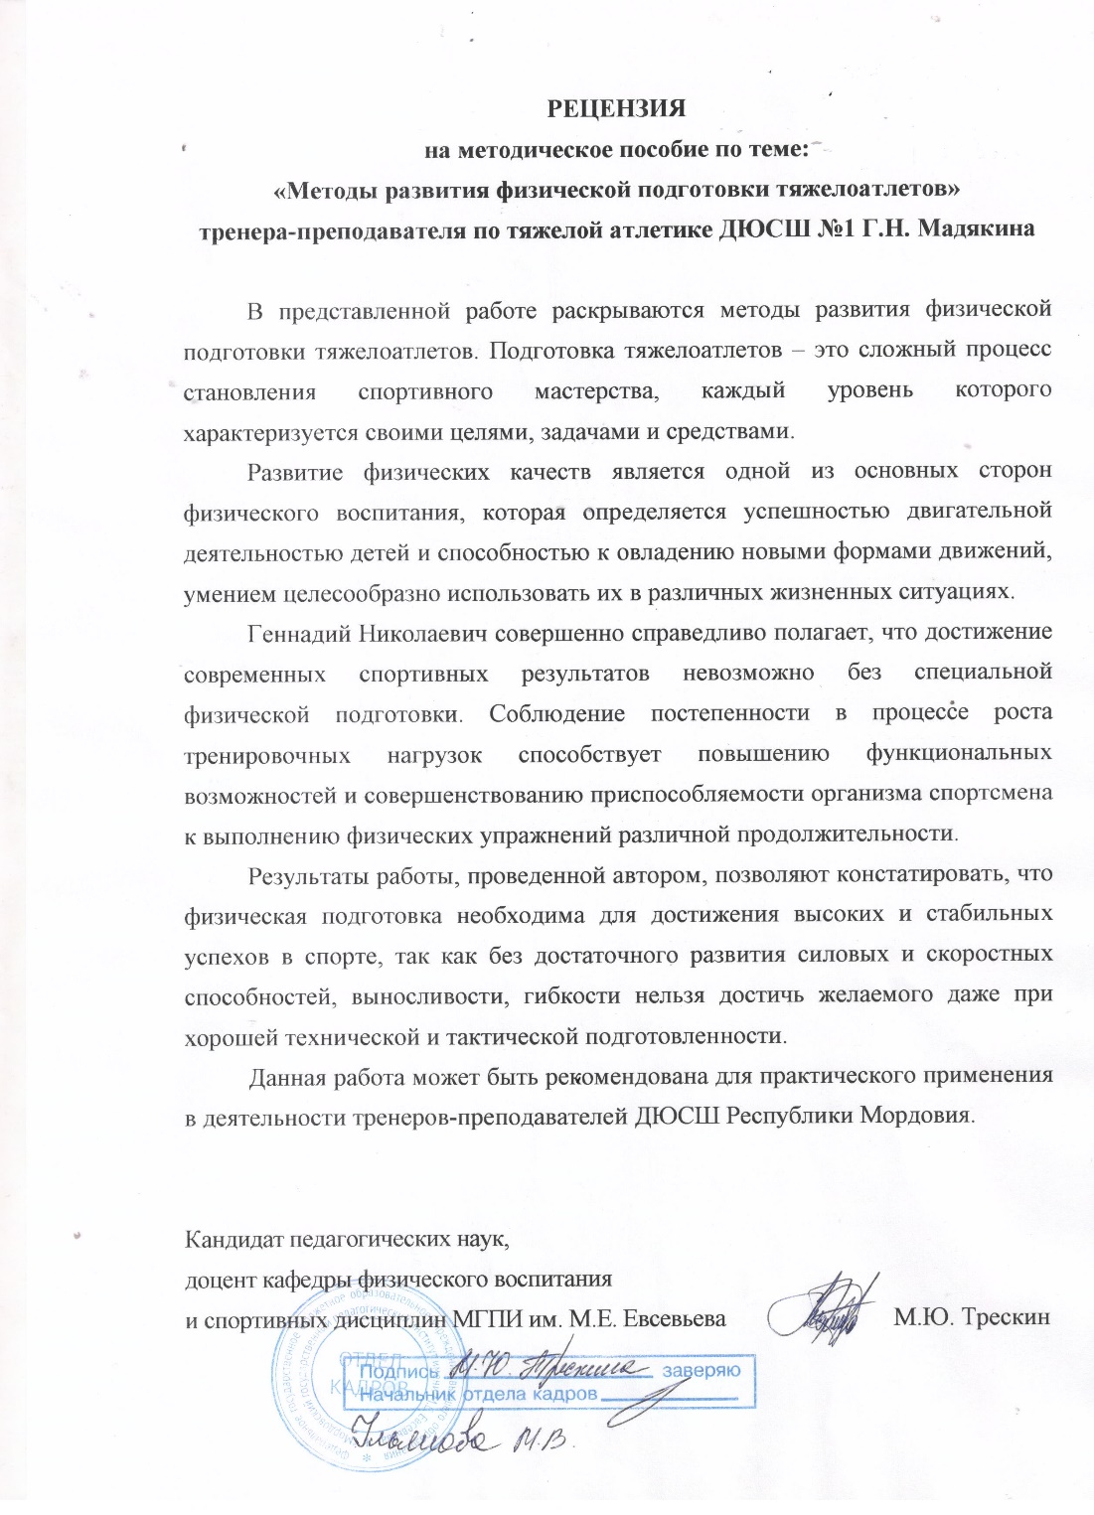
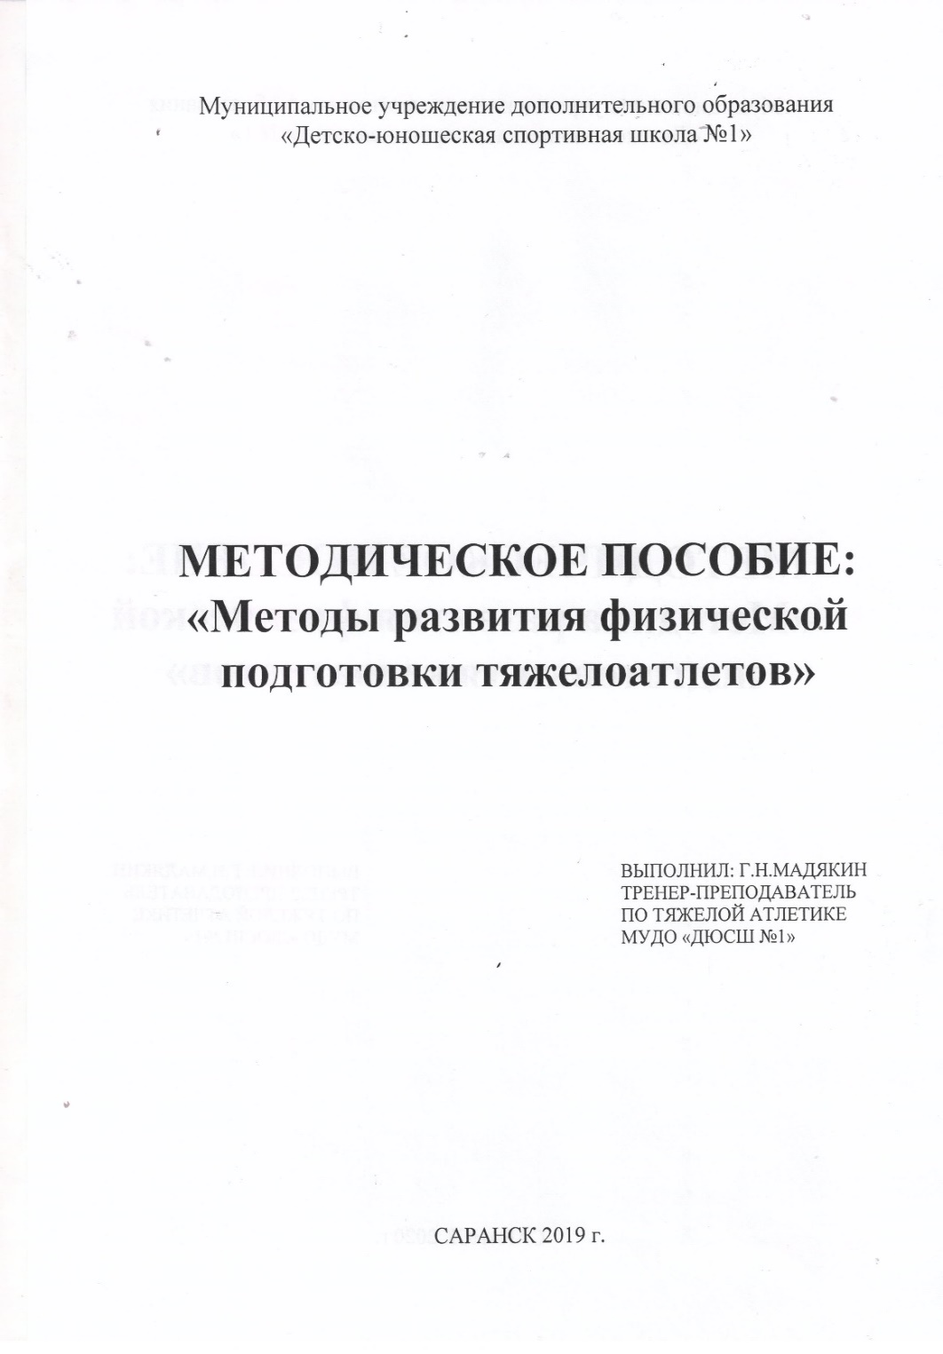

Slide 34
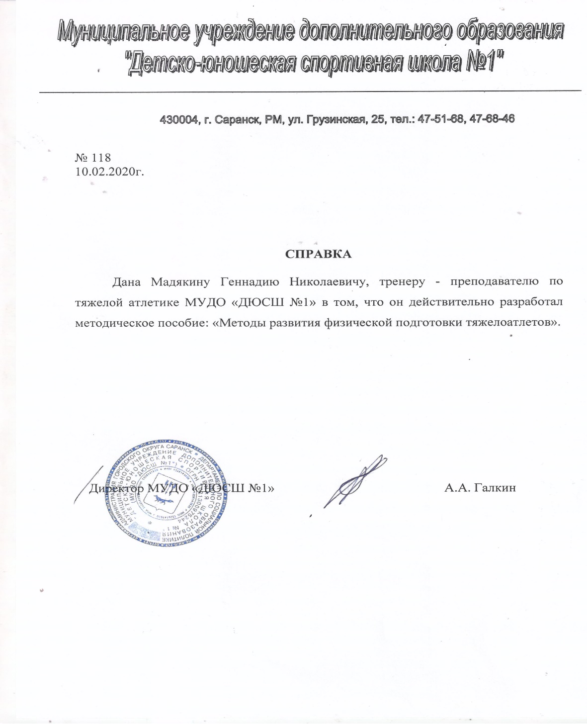

Slide 35
14.Награды и поощрения
Республиканский уровень:
Награжден Благодарностью Главы Республики Мордовия за большой личный вклад и успешное проведение матчей и мероприятий чемпионата мира по футболу в Саранске

Slide 36
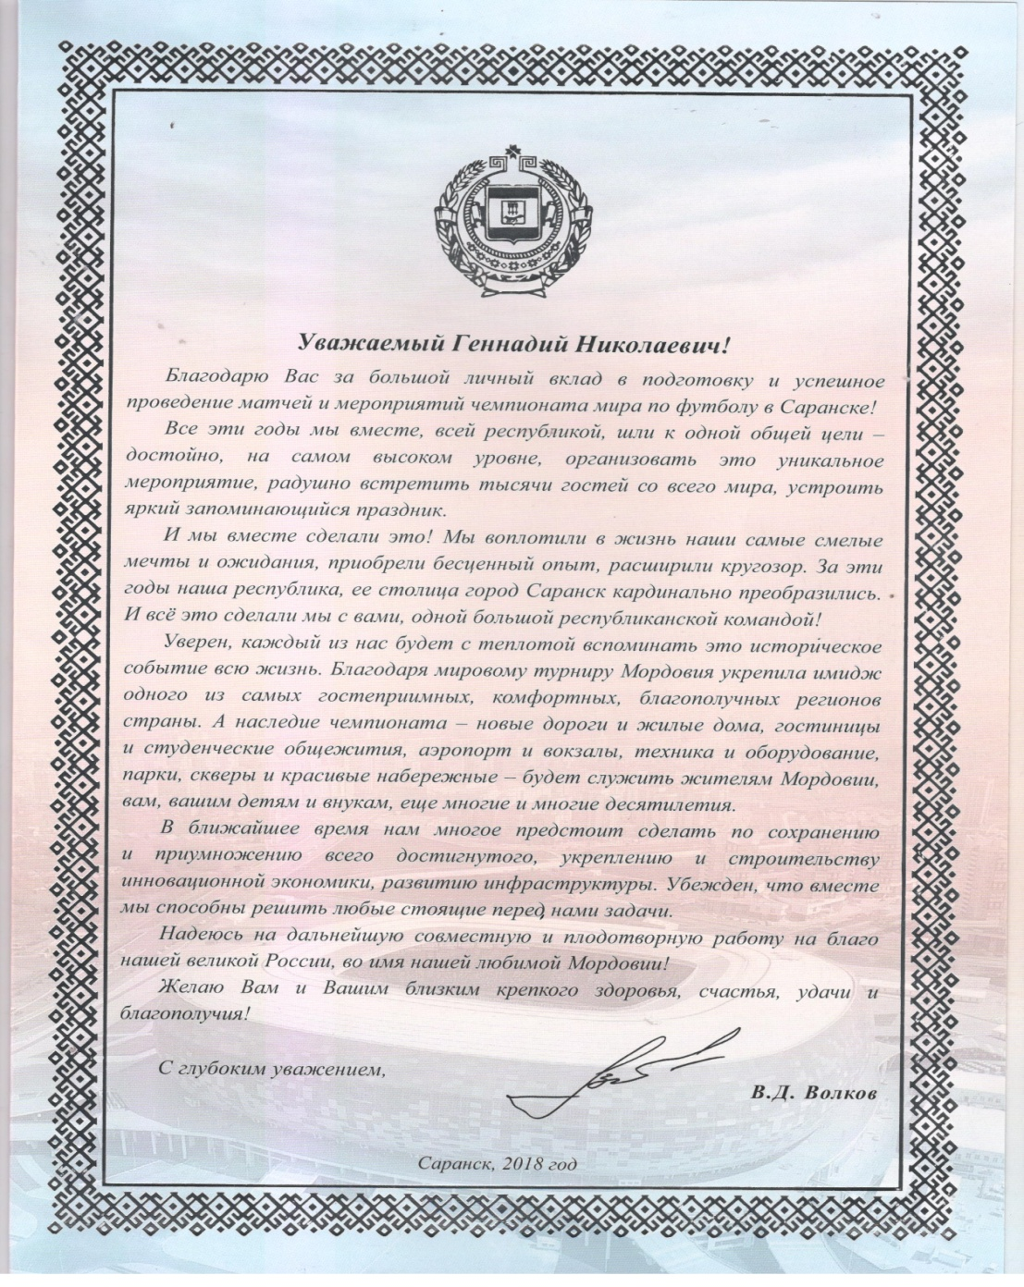

Slide 37
Спасибо
за внимание!

